Slide 1

LABORATÓRIO DE HARDWARE E SISTEMAS OPERACIONAIS
TECNOLOGIA EM ANÁLISE E DESENVOLVIMENTO DE SISTEMAS
Prof. Me. Matheus Raffael Simon

Slide 2
Gerenciamento de dispositivos ou Entrada/Saída

Slide 3
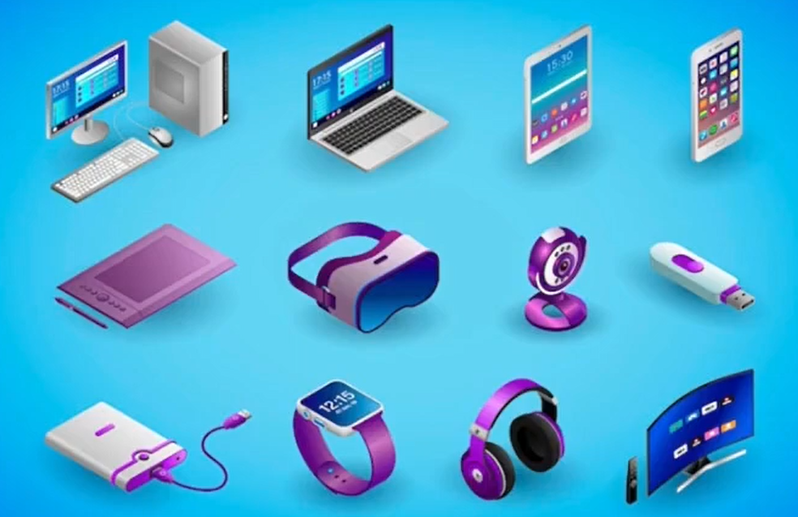
O que são dispositivos

Slide 4
O que são gerência de dispositivos
Priberam: Aparelho ou mecanismo destinado à obtenção de certo fim.
Aurélio: Aparelho que ligado ou adaptado a instrumento ou máquina, que se destina a alguma função adicional ou especial.
Tanenbaum: Ele deve emitir comandos para os dispositivos, interceptar interrupções e lidar com erros. Também deve fornecer uma interface entre os dispositivos e o resto do sistema que seja simples e fácil de usar.

Slide 5
O que são gerência de dispositivos
A função da gerência de dispositivo (também conhecida como gerência de entrada/saída) é implementar a interação com cada dispositivo por meio de drivers e criar modelos abstratos que permitam agrupar vários dispositivos distintos sob a mesma interface de acesso.

Slide 6
O que são gerência de dispositivos
Cada periférico do computador possui suas peculiaridades.
E é por meio deles que o homem interage com a máquina.
“sem um teclado ou um mouse o computador serve apenas para peso de papel”.

Slide 7
Dispositivos de E/S
Dispositivos de E/S podem ser divididos de modo geral em duas categorias: dispositivos de blocos e dispositivos de caractere.
O primeiro armazena informações em blocos de tamanho fixo, cada um com seu próprio endereço. Tamanhos de blocos comuns variam de 512 a 65.536 bytes. Todas as transferências são em unidades de um ou mais blocos inteiros (consecutivos). A propriedade essencial de um dispositivo de bloco é que cada bloco pode ser lido ou escrito independente- mente de todos os outros. Discos rígidos, discos Blu-ray e pendrives são dispositivos de bloco comuns.

Slide 8
Dispositivos de E/S
Dispositivos de E/S podem ser divididos de modo geral em duas categorias: dispositivos de blocos e dispositivos de caractere.
O outro dispositivo de E/S é o de caractere. Um dispositivo de caractere envia ou aceita um fluxo de caracteres, desconsiderando qualquer estrutura de bloco. Ele não é endereçável e não tem qualquer operação de busca. Impressoras, interfaces de rede, mouses (para apontar), ratos (para experimentos de psicologia em laboratórios) e a maioria dos outros dispositivos que não são parecidos com discos podem ser vistos como dispositivos de caracteres.

Slide 9
Categoria de dispositivos
Os dispositivos de E/S podem ser divididos em duas categorias:
Os que são utilizados como memória secundária:
Discos, pendrives, CDs, DVDs e etc. Se caracterizam por armazenar grande volume de informações, sendo sempre um dispositivo de E/S de forma estruturada.

Slide 10
Categoria de dispositivos
Os dispositivos de E/S podem ser divididos em duas categorias:
Os que servem para a interface homem-máquina.
Teclado, monitores, impressoras, mouse e etc. Se caracterizam por enviar e receber uma sequencia de caracteres não endereçável, ou seja, são dispositivos não estruturados.

Slide 11
Dispositivos estruturados
Armazenam informações em blocos de tamanho fixo, cada um com um endereço.
Tamanho do bloco varia entre 128 e 1024 bytes.
Os blocos podem ser lidos ou gravados de forma independentes.
Estes dispositivos possuem duas formas de acesso.
Direto e sequencial. Ex: HD e fita.

Slide 12
Dispositivos não estruturados
Podem enviar ou receber uma sequencia e caracteres sem estar estruturados no formato de um bloco.
A sequencia de caracteres não é endereçável, podendo haver operações de acesso ao dado após a transição.
Ex: mouse, teclado, impressoras...

Slide 13
Controladores de dispositivos
Unidades de E/S consistem, em geral, de um componente mecânico e um componente eletrônico.
É possível separar as duas porções para permitir um projeto mais modular e geral. O componente eletrônico é chamado de controlador do dispositivo ou adaptador. Em computadores pessoais, ele muitas vezes assume a forma de um chip na placa-mãe ou um cartão de circuito impresso que pode ser inserido em um slot de expansão (PCIe). O componente mecânico é o dispositivo em si.

Slide 14
Controladores de dispositivos
O cartão controlador costuma ter um conector, no qual um cabo levando ao dispositivo em si pode ser conectado. Muitos controladores podem lidar com dois, quatro ou mesmo oito dispositivos idênticos. Se a interface entre o controlador e o dispositivo for padrão, seja um padrão oficial ANSI, IEEE ou ISO — ou um padrão de facto —, então as empresas podem produzir controladores ou dispositivos que se enquadrem àque- la interface. Muitas empresas, por exemplo, produzem controladores de disco compatíveis com as interfaces SATA, SCSI, USB, Thunderbolt ou FireWire (IEEE 1394).

Slide 15
Gerência de dispositivos
O SO deve se comunicar com qualquer tipo de dispositivo conectado ao computador.
Sistema PlugAndPlay:
Plug and Play (PnP) é a parte do Windows(ou outro SO) que permite que um sistema de computador se adapte a alterações de hardware com intervenção mínima do usuário.
Um usuário pode adicionar e remover dispositivos sem precisar fazer a configuração manual e sem conhecimento do hardware do computador. Por exemplo, um usuário pode encaixar um computador portátil e usar o teclado, o mouse e o monitor da estação de encaixe sem fazer alterações manuais de configuração.

Slide 16
Gerência de dispositivos
O PnP requer suporte de hardware do dispositivo, software do sistema e drivers. Iniciativas no setor de hardware definem padrões para facilitar a identificação de placas de suplemento e componentes do sistema.
O suporte de software do sistema para PnP, juntamente com drivers PnP, fornece o seguinte:
Reconhecimento automático e dinâmico do hardware instalado
Alocação de recursos de hardware (e realocação)
Carregamento de drivers apropriados
Uma interface de programação para drivers interagirem com o sistema PnP
Mecanismos para drivers e aplicativos saberem das alterações no ambiente de hardware e tomarem as ações apropriadas

Slide 17
Gerência de dispositivos
O SO deve se comunicar com qualquer tipo de dispositivo conectado ao computador.
Sistema PlugAndPlay:
Plug and Play (PnP) é a parte do Windows(ou outro SO) que permite que um sistema de computador se adapte a alterações de hardware com intervenção mínima do usuário.
Um usuário pode adicionar e remover dispositivos sem precisar fazer a configuração manual e sem conhecimento do hardware do computador. Por exemplo, um usuário pode encaixar um computador portátil e usar o teclado, o mouse e o monitor da estação de encaixe sem fazer alterações manuais de configuração.

Slide 18
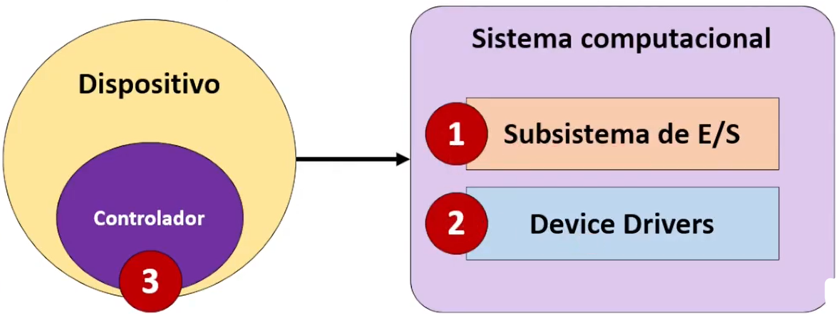
Gerência de dispositivos
Para garantir o acesso independente do dispositivo é necessário entender:

Slide 19
1 Subsistema de E/S
Realizar funções que são comuns a todos os dispositivos.
Mapear o nome do dispositivo com seu respectivo drive.
Controlar os dispositivos de E/S de forma segura e confiável obtendo um maior compartilhamento.
Aspectos e funções específicas ficam a cargo dos device drivers.

Slide 20
2 Device driver
Cada device driver controla apenas um tipo de dispositivo ou um grupo de dispositivos semelhantes.
Normalmente são desenvolvidos, para o mesmo dispositivo, diferentes device drivers para cada SO.
Tem função de fazer e receber chamadas de sistema (system calls) e traduzindo-os para comandos específicos a serem executados pelo controlador do dispositivo.

Slide 21
3 Controlador
São componentes eletrônicos (HW) resposnsaveis por manipular diretamente os dispositivos de E/S.
O device driver comunica-se com os dispositivos indiretamente através do controlador.
Existem assim um controlador para cada tipo de dispositivo físico de E/S (disco, impressora, mouse, teclado e etc).

Slide 22
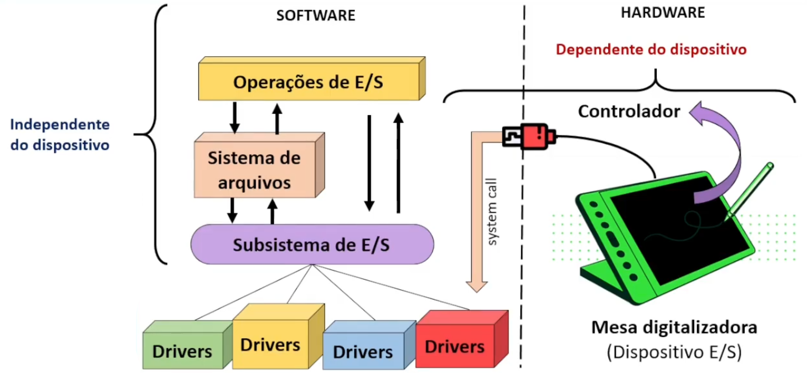
Visão geral

Slide 23
Operação
Os módulos de E/S podem operar de 3 formas básicas:
E/S programada.
E/S orientada à interrupções
E/S com o uso da DMA (acesso direto a memória)

Slide 24
E/S programada
a E/S programada: os dados são trocados entre a CPU e o Módulo de E/S
A CPU executa um programa que:
verifica o estado do módulo de E/S, preparando-o para a operação;
se necessário, enviando o comando que deve ser executado; e
aguardando o resultado do comando, para então, efetuar a transferência entre o módulo de E/S e algum registrador da CPU.

Slide 25
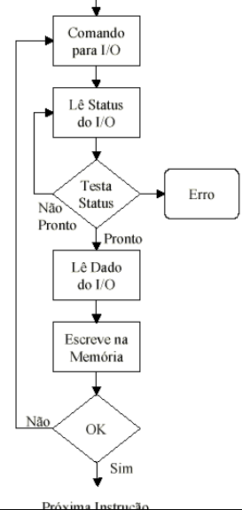
E/S programada

Slide 26
E/S programada
Desvantagem:
CPU é ocupada o tempo todo até que a E/S seja feita.
CPU continuamente verifica se o dispositivo está pronto para aceitar outro caractere -> espera ocupada.

Slide 27
E/S via interrupção
Na E/S via interrupção: o mecanismo de interrupções é utilizado para superar o problema da espera da CPU por operações nos periféricos
A interrupção permite que uma unidade ganhe a atenção imediata de outra, de forma que a primeira possa finalizar sua tarefa
A CPU:
envia um comando para o módulo de E/S e passa a executar outra tarefa;
quando a operação for concluída, o módulo de E/S interrompe a CPU; e
a CPU executa a troca de dados, liberando o módulo de E/S e retomando o processamento anterior.

Slide 28
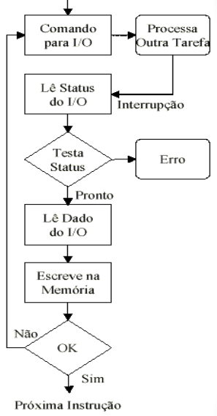
E/S via interrupção

Slide 29
E/S via interrupção
Desvantagens:
O maior problema no uso de interrupções: geralmente se dispõe de poucas linhas de interrupção ligadas diretamente ao processador
Usualmente: são assinalados números para as interrupções, onde o menor número tem prioridade sobre o maior

Slide 30
Acesso direto à memória
Normalmente o único componente que acessa a memória RAM da máquina é o processador.
A DMA é o método que permite que um dispositivo de I/O envie ou receba dados diretamente da memória principal, ignorando a CPU, acelerando as operações que envolvem a memória.
As placas de vídeo compatíveis com DMA também podem acessar a memória do sistema e processar gráficos sem precisar da CPU.

Slide 31
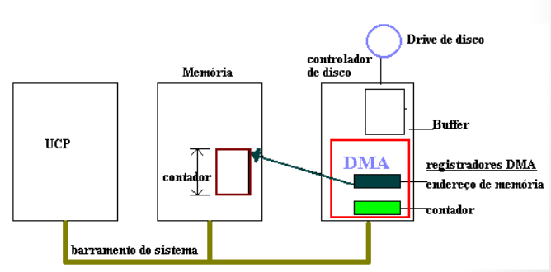
Acesso direto à memória

Slide 32
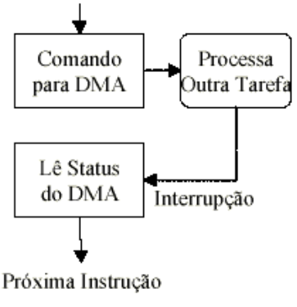
Acesso direto à memória

Slide 33
Acesso direto à memória
Vantagens:
O controlador de DMA pode suportar, tipicamente, o trabalho com vários periféricos diferentes, cada um utilizando um canal de DMA ( DMA channel)
Outra vantagem do DMA: pode ser implementada em hardware de diversas formas diferentes, conforme a quantidade de dispositivos e o desempenho pretendido
Diminui o número de interrupções.
CPU fica com menos trabalho.
Porém DMA é mais lenta que a CPU.

Slide 34
Exercícios para memorização
1- Defina dispositivos e de ao menos 10 exemplos destes.
2- Diga quais são as duas categorias de E/S e cite exemplos de cada.
3- Faça um resumo simples sobre a IEEE 1394.
4 – Cite as três formas de operação básicas de um dispositivo de E/S.
Entregar em folha separada (manuscrito) na próxima aula. Valerá 0.5 pontos.

